Slide 1
冒險故事

Slide 2

1. 目標

Slide 3
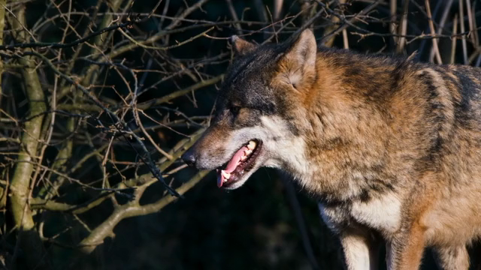
2. 阻礙

Slide 4

3. 努力

Slide 5
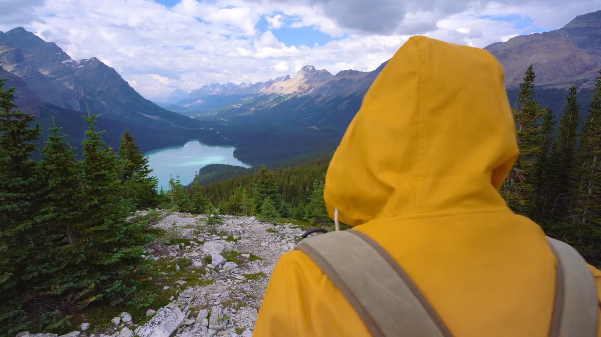
4. 結果

Slide 6
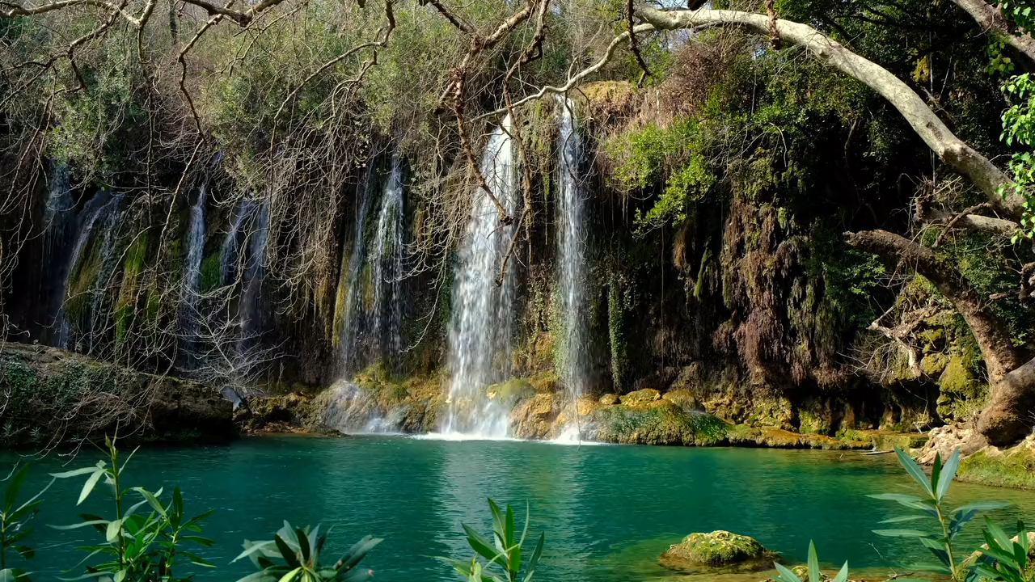
5. 意外

Slide 7
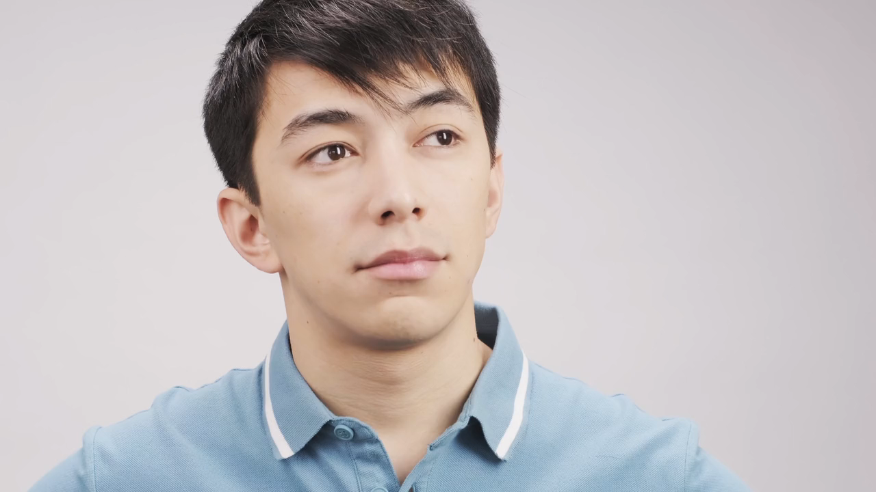
6. 轉彎

Slide 8
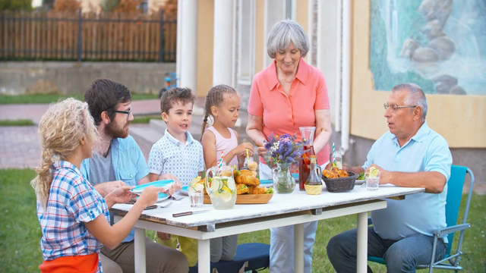
7. 結局

